Slide 1

VPLYV ŤAŽKýCH KOVOV NA ADAPTáCIU LIŠAJNíKA RODU PELTIGERA Z OBLASTí HÁLD NA SLOVENSKU
Kristína Chovancová (3BCH)
Školiteľ: RNDr. Michal Goga, PhD.

Slide 2
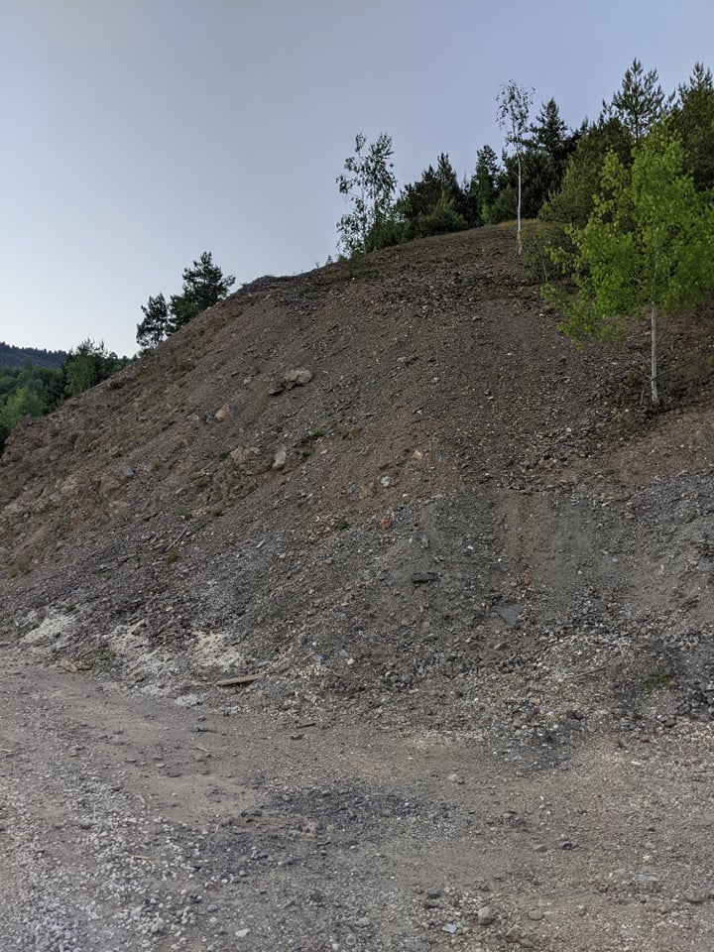
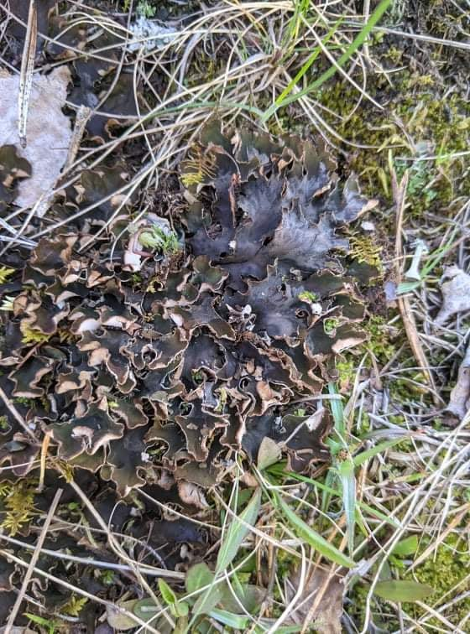
Úvod

Slide 3
Ciele
porovnávanie lišajníkov rodu Peltigera
Teoretické spracovanie
Mapovanie háld

Slide 4
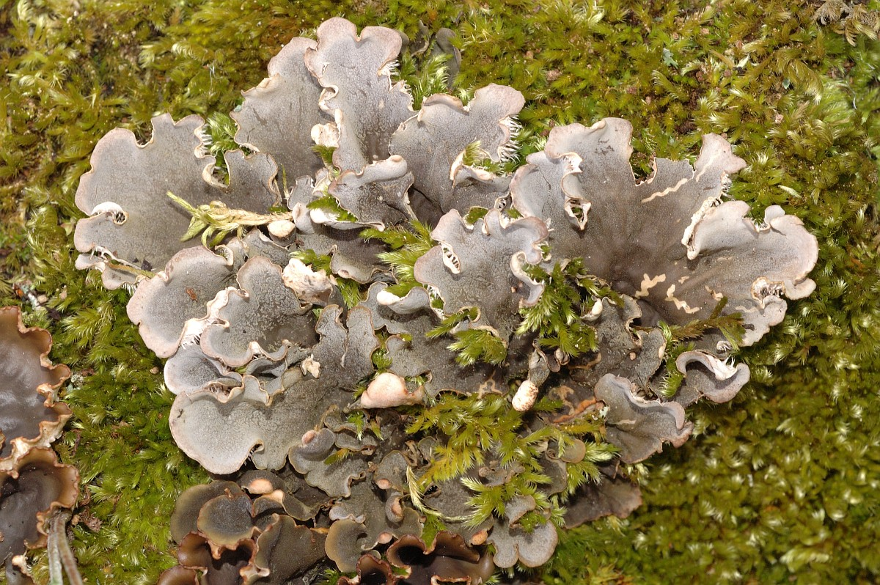
Bioindikátory
Poukazujú na čistotu
prostredia a ovzdušia

Slide 5
Rizíny

Slide 6
Rod Peltigera
Stielka
Obdobie sucha Obdobie dažďa

Slide 7
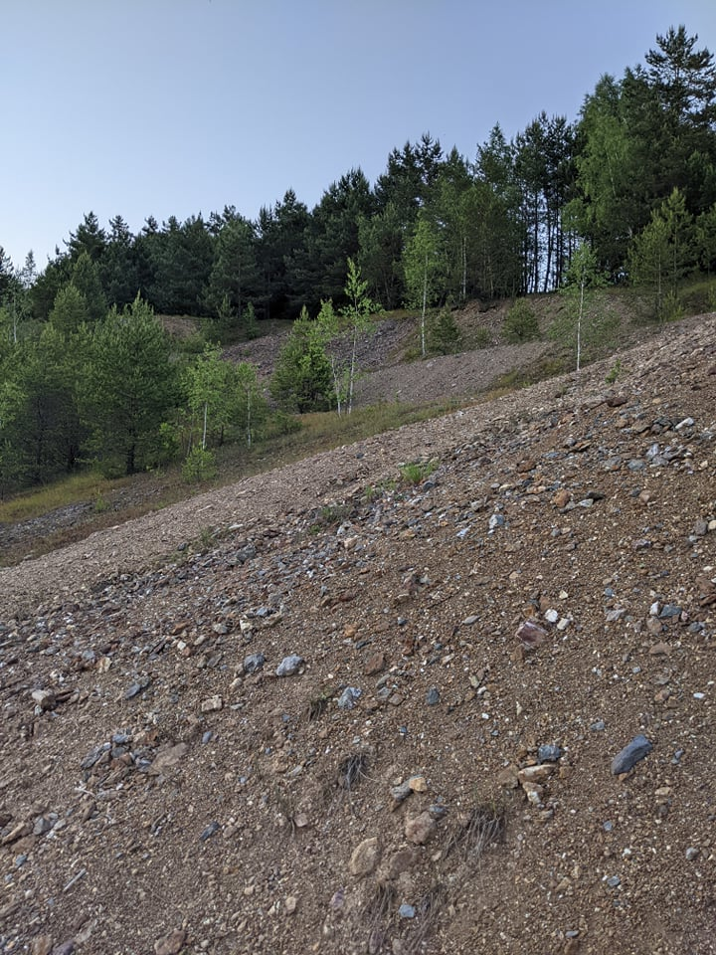

Znečistenie ťažkými kovmi
Až 16% celej plochy
Uchytávanie častíc
Oblasti znečistenia

Slide 8
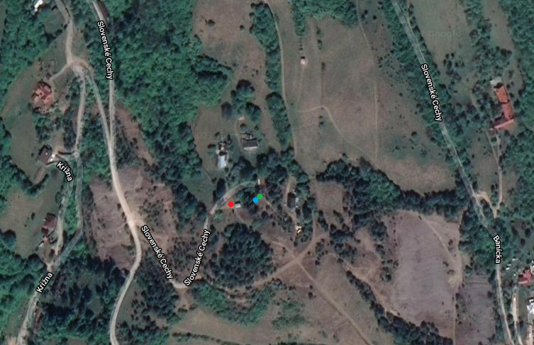

Slide 9
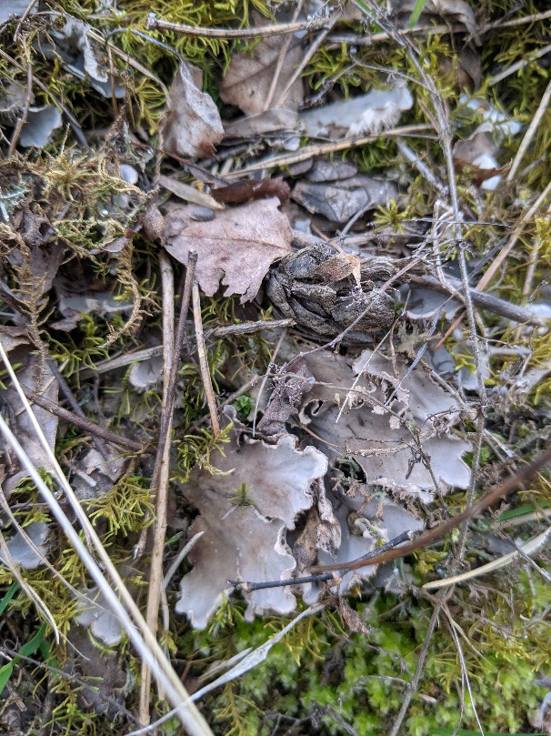
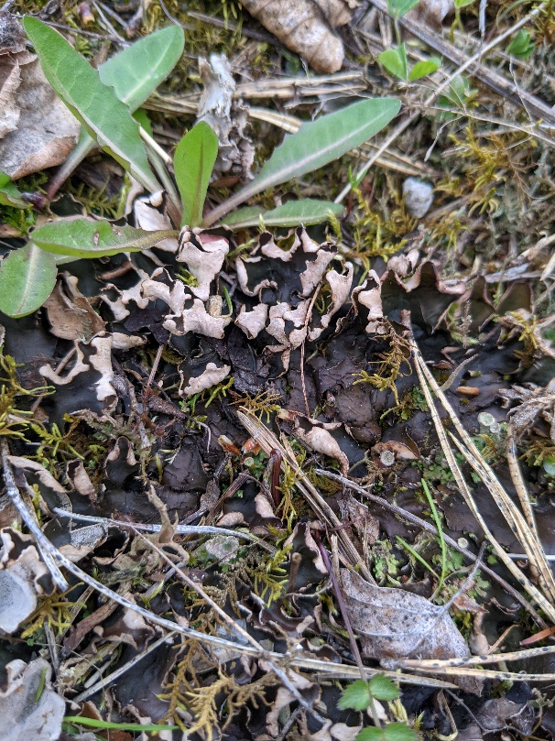
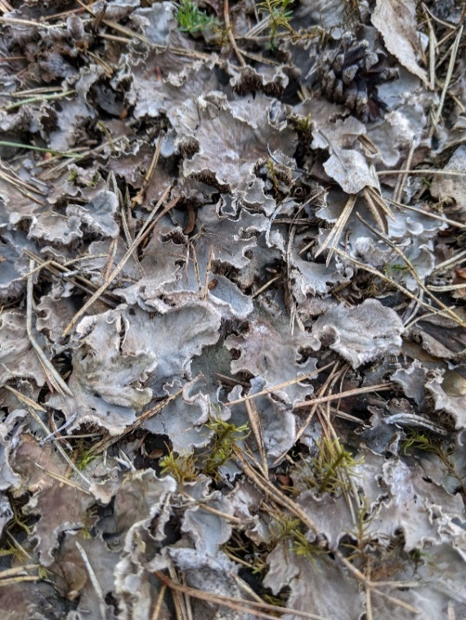
P.rufescens P.Horizintalis P.Canina

Slide 10
Záver
(fotka rizínov)

Slide 11
Ďakujem za pozornosť

Slide 12
Otázky do diskusie
1. Na základe čoho ste si vybrali lišajníky rodu Peltigera a čo vás viedlo k tomu že by ste chceli robiť výskum v oblasti kumulácie ťažkých kovov
2. Skúste stručne popísať ako by ste chceli pokračovať v praktickej časti v tejto téme na diplomovej práci
3. Aké primárne a sekundárne metabolity sa nachádzajú v lišajníkoch rodu Peltigera? Vidíme aj nejaké ich praktické využitie ?

Slide 13
1. Ked som začala študovať botaniku a zaujali ma lišajníky, začala som si pomaly zisťovať aké druhy lišajníkov existujú, poznaním druhov som došla aj k lišajníku rodu Peltigera, ktorý ma zaujal svojím vzhľadom a tým, že ešte nebolo o ňom zistených toľko informácií, čo je super cesta k tomu aby som to mohla zistiť ja, svoj výskum som sa rozhodla venovať práve ťažkých kovov z princípu, že bývam v meste v ktorom kedysi dominovala ťažba ťažkých kovov a preto tu máme dostatok háldy, na ktorých máme stále pozostatky týchto kovov ako je železo alebo meď

Slide 14
2. Mojou hlavnou úlohou bude zmapovanie háld v Španej doline a Gelnici, pričom budem porovnávať toxicitu v lišajníkoch nachádzajúcich sa tam. Moje sústredenie bude zamerané na stanovovanie medi a železa v stielkach vybraných druhov rodu Peltigera
Mojou ďalšou úlohou bude zistiť, či lišajníky akumulujú do stielky ťažké kovy prostredníctvom rizínov.
Toto tvrdenie sa budem snažiť potvrdiť alebo vyvrátiť pomocou mikroskopu SEM ( scanning elektron microscope). Tento mikroskop pracuje na princípe zaostrenia lúčov vysokoenergetických elektrónov a tie dokážu generovať povrchové signály na pevných zložkách. Pomocou tohto vieme odhaliť informácie o chemickom zložení, kryštaickej štruktúre a o materiáloch, ktoré tvoria vzorku. Vzorka pri sem analýze nestráca na objeme a tým pádom ju môžeme sledovať viackrát.

Slide 15
3. V lišajníkoch rodu Peltigera sa nachádzajú primárne metabolity ako sú karotenoidy, proteíny, aminokyseliny, polysacharidy a vitamíny.
Produkciou fotobionta a mykobionta sa produkujú rôzne sekundárne metabolity, ktorých je prebádaných viac ako 800 druhov. Sú to napríklad kyselina norstiková, kyselina fyzodická, atranorín.
Sekundárne metabolity ktoré sa produkujú majú nezastupiteľnú úlohu vo farmaceutickom priemysle, predovšetkým ich antimikrobiálna, antioxidačná, antivírusová, protirakovinová či protizápalová aktivita.
V interakcii s ťažkými kovmi zohrávajú pre lišajníky dôležitú protektívnu a regulačnú úlohu. Vytvárajú s ťažkými kovmi komplexy- cheláty. V lišajníkoch obsahujúcich kyseliny norstiktovú, ktoré rastú na substrátoch obsahujúcich meď bola preukázaná prítomnosť chelátových komplexov kde plnia podstatnú úlohu v obrane lišajníka pred ťažkým kovom. Ak ťažký kov prenikne do bunky symbiotickej jednotky, spustí sa obranný mechanizmus.

